Slide 1
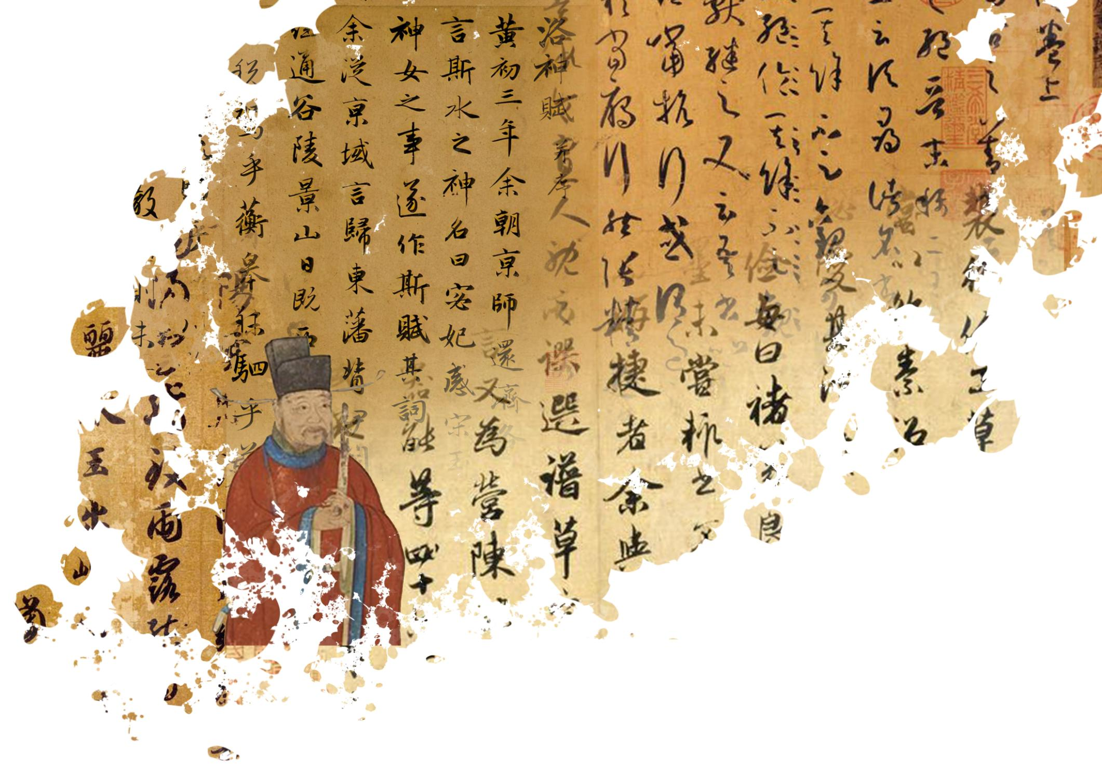
前端專題提案報告
主題 / 書彙齋
報告者 / 18-丁予情

Slide 2


目錄
/ 主題構想
/ 網站架構
/ 畫面配置

Slide 3
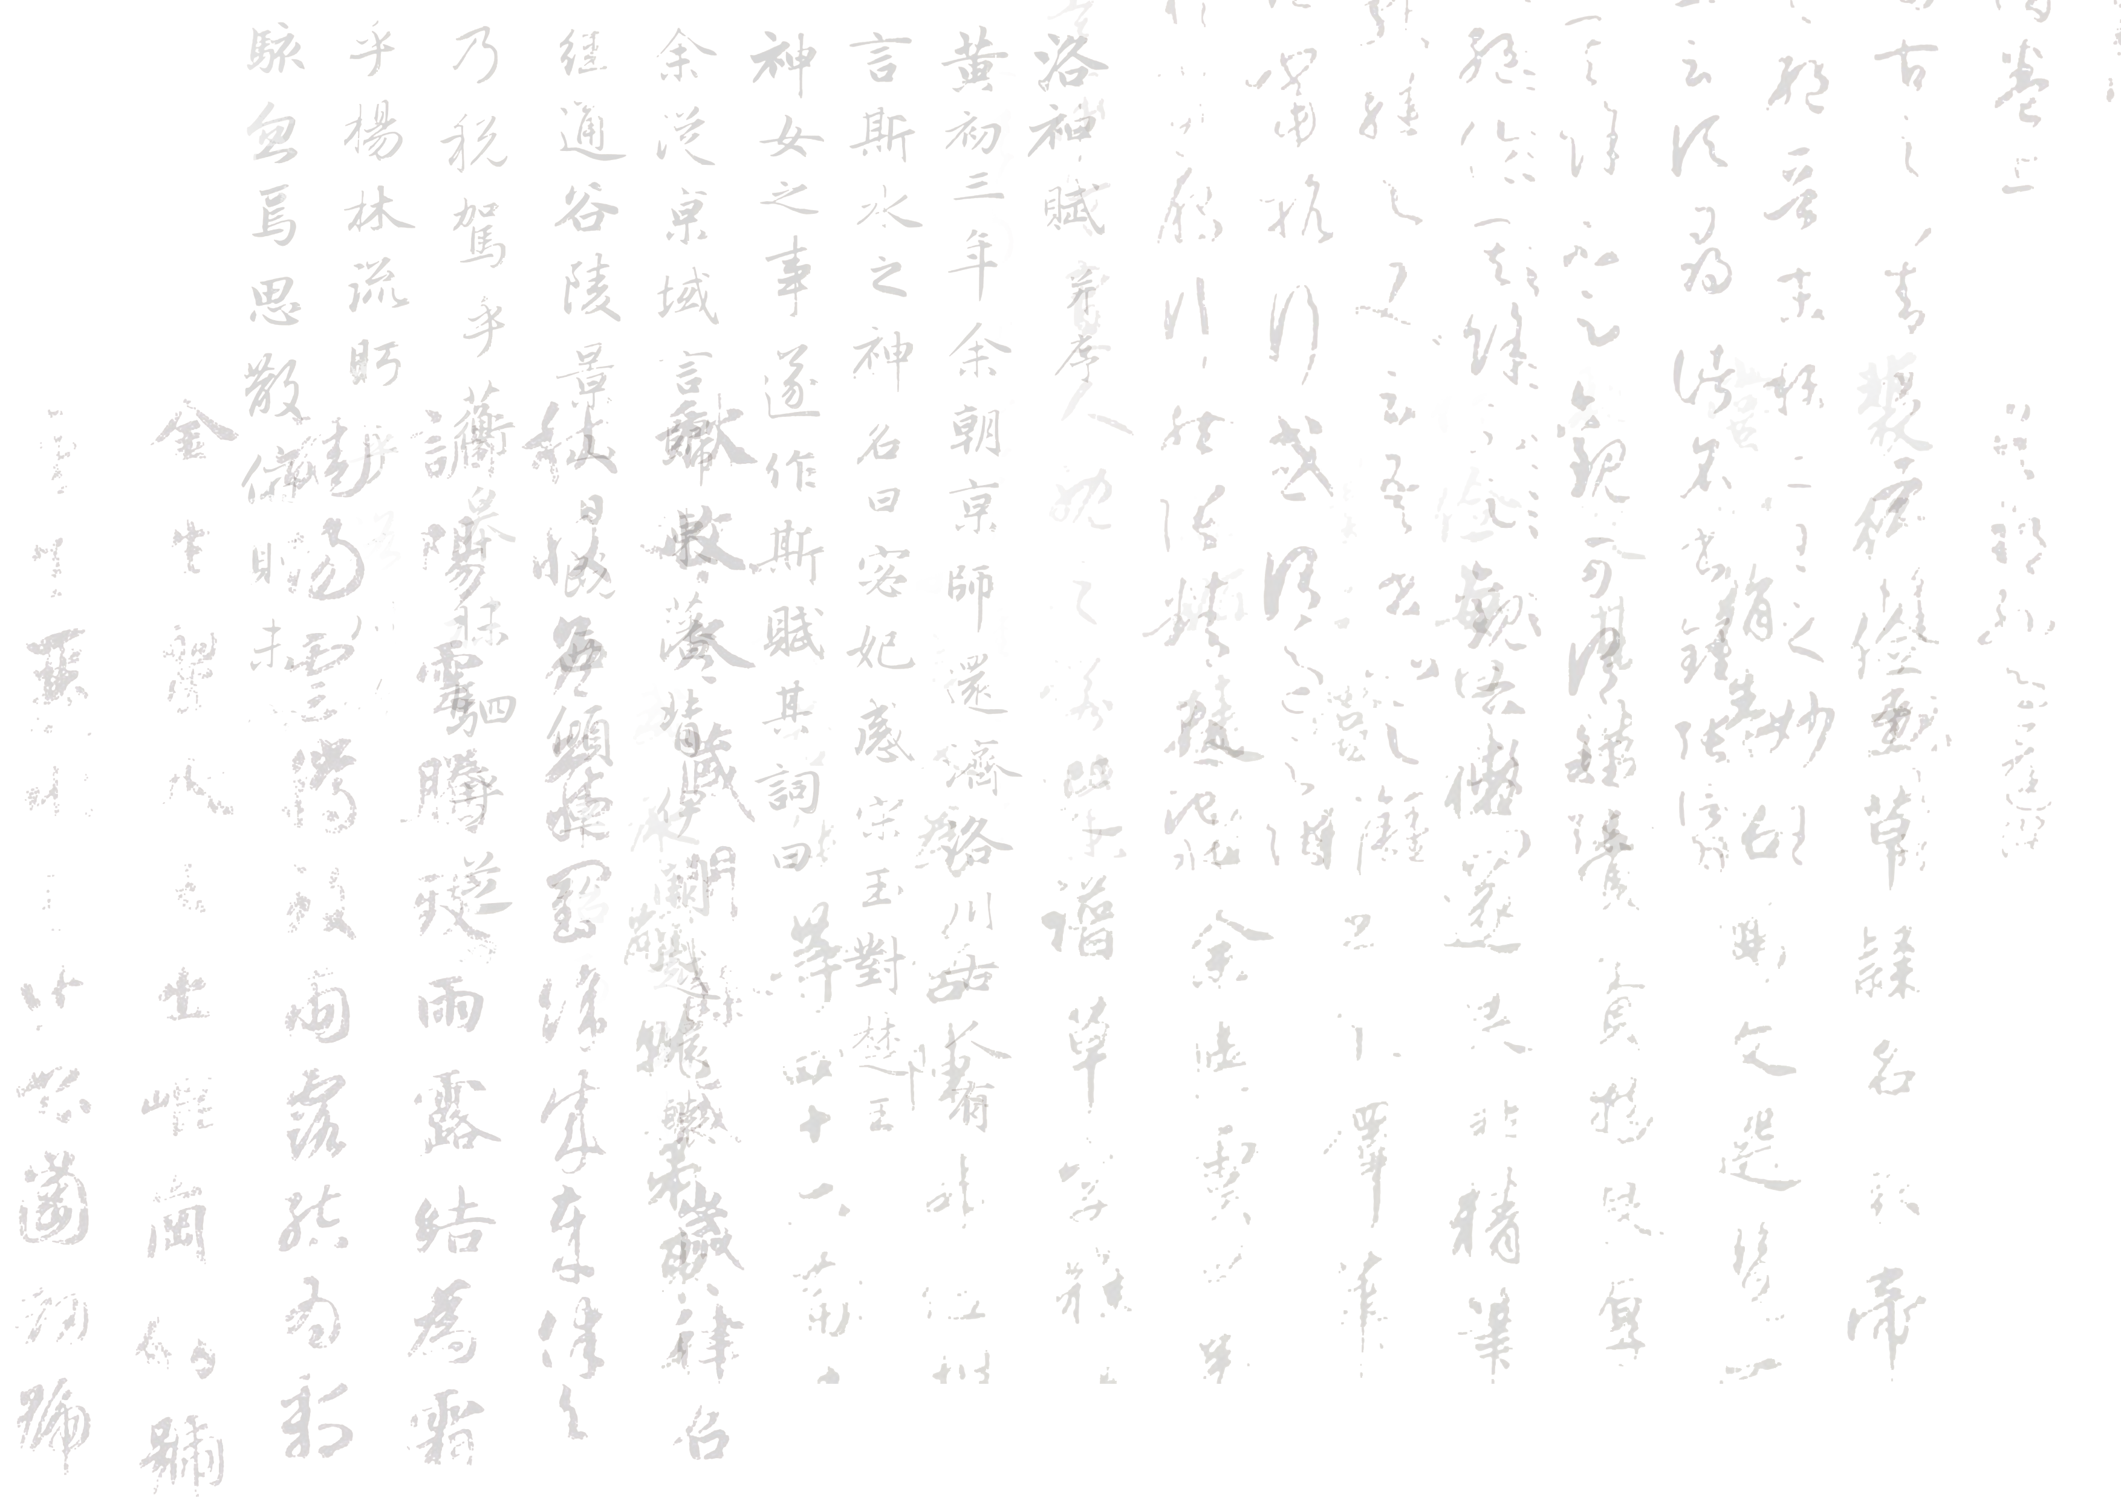


主題構想
/ 收藏字帖
/ 分享練習的作品
/ 客製化商品

Slide 4
主題構想
書彙齋
寫。
字體。
成冊的著作。
相同種類聚集成的東西。
聚集。
書房、學舍或商店的名稱。

Slide 5
網站架構
上傳作品
草書
後 臺 會 員
收藏字帖
登入｜註冊
會員主頁
訂單
精選字帖
筆
前 臺 首 頁
書法入門
墨
作品分享
紙
後 臺 管 理 員
常見問題
增加刪除
常見問題
字帖
訂單管理
卡片
店家資訊
會員管理
春聯
客製專區
商標

Slide 6
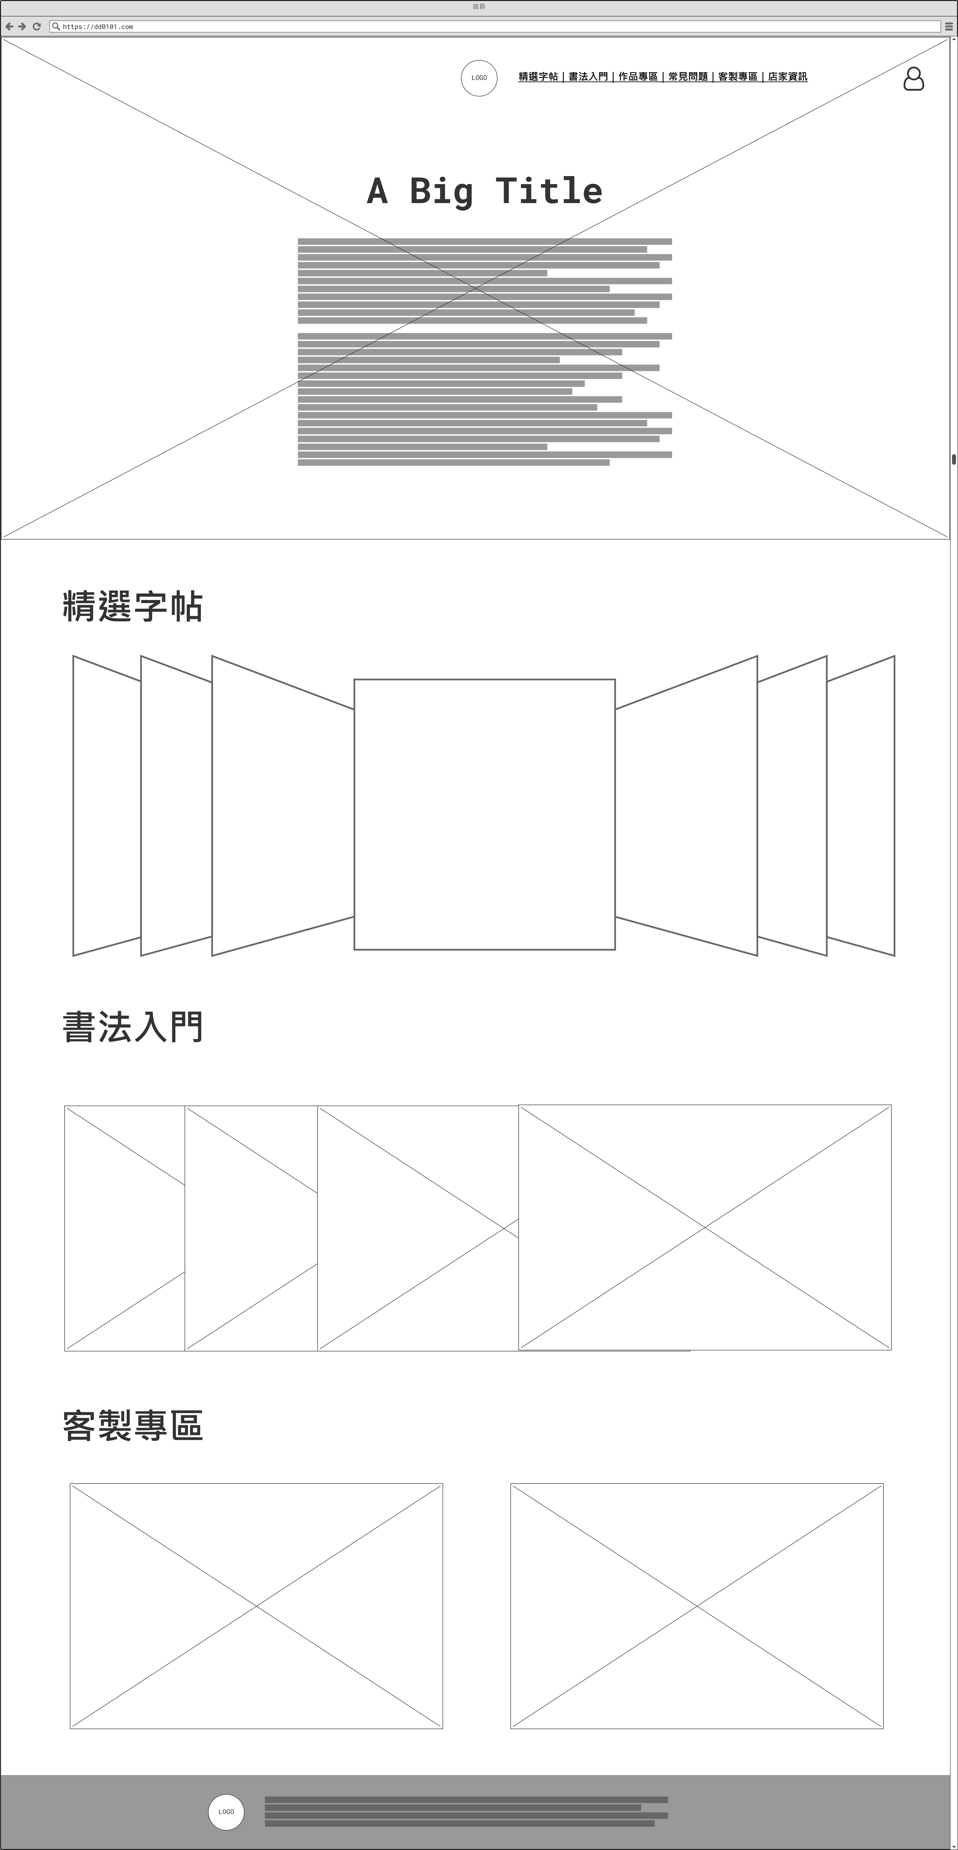
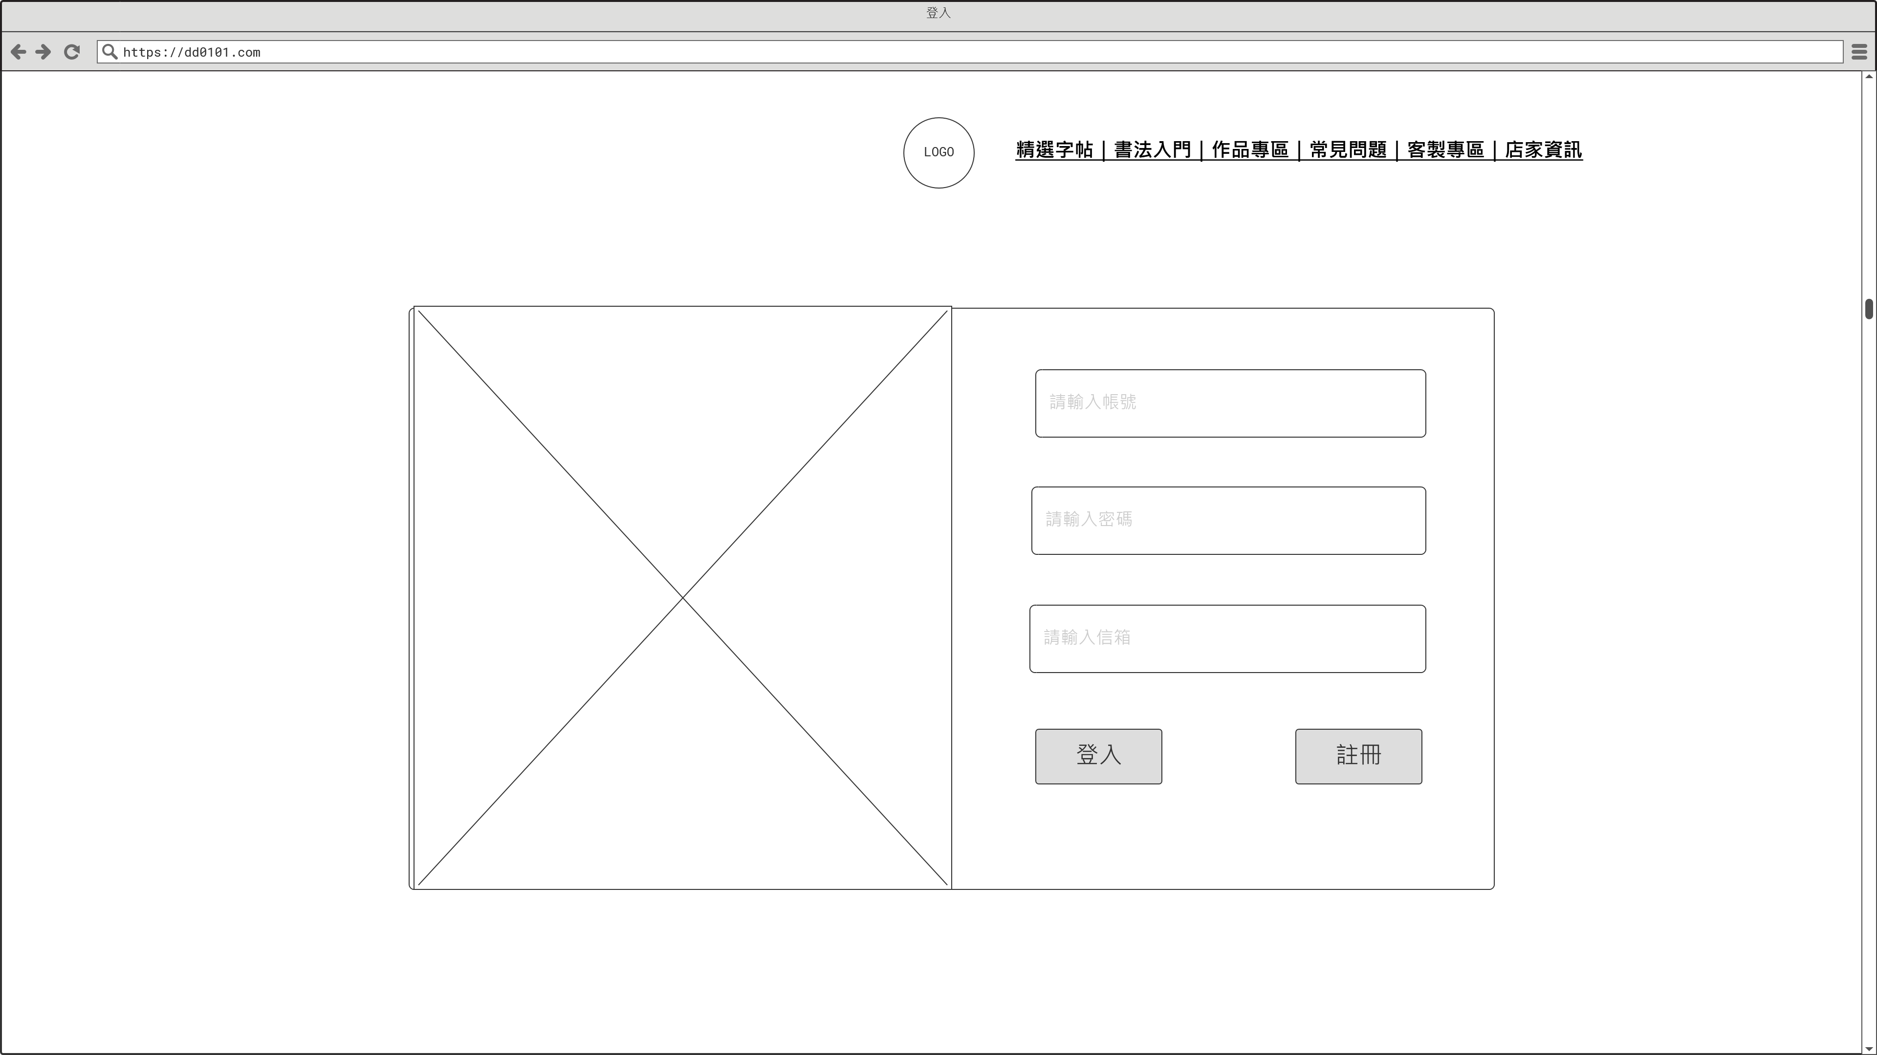
畫面配置
首頁
登入、註冊

Slide 7
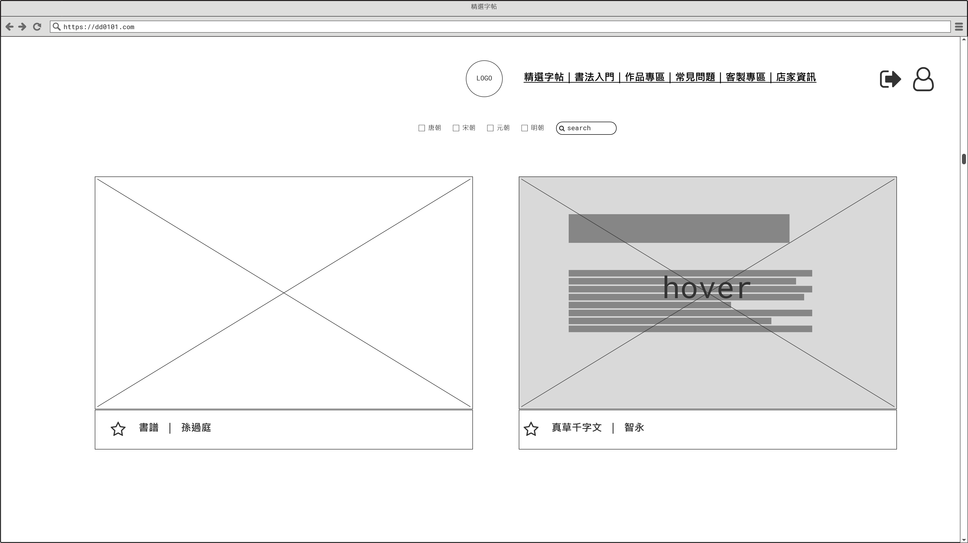
畫面配置
精選字帖

Slide 8
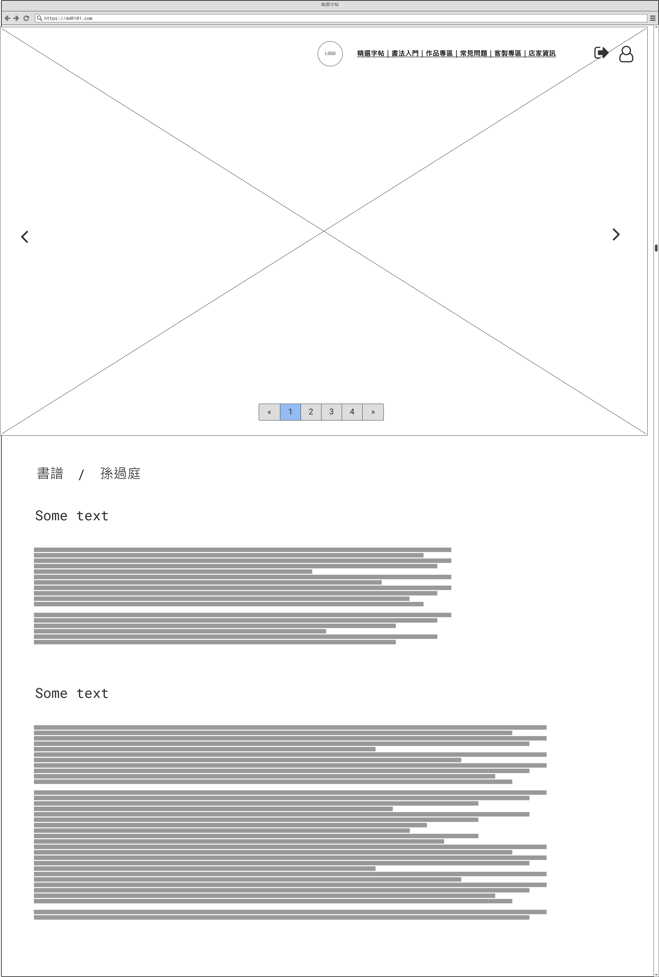
畫面配置
精選字帖-內頁

Slide 9
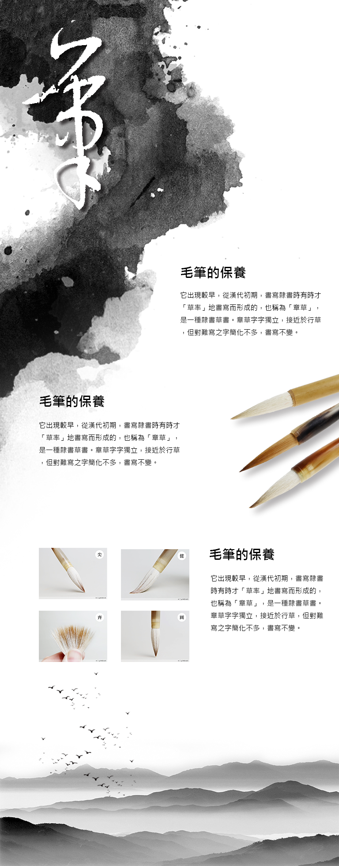
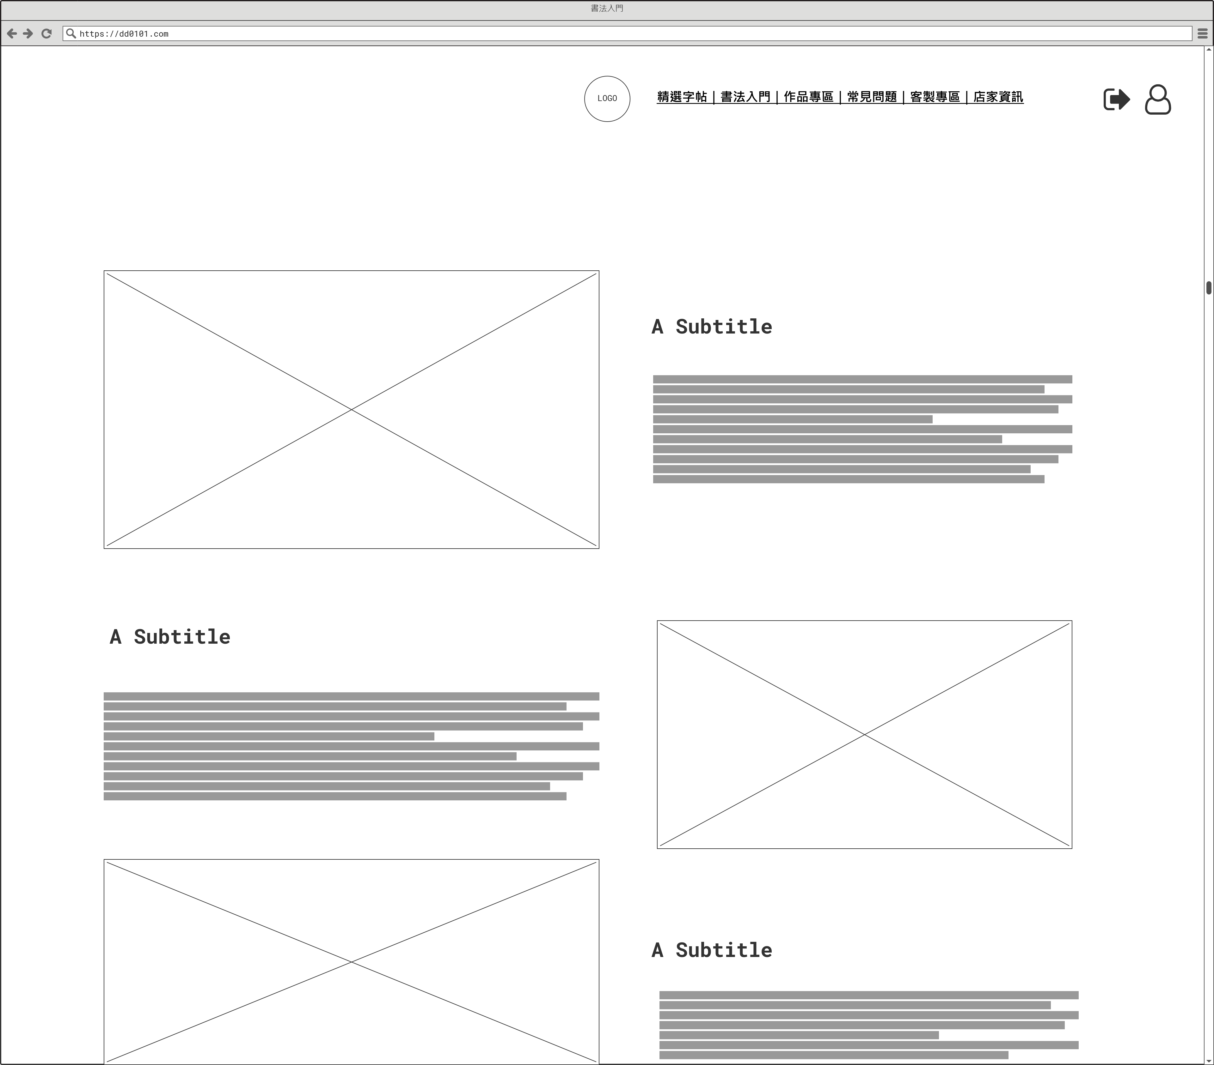
畫面配置
書法入門

Slide 10
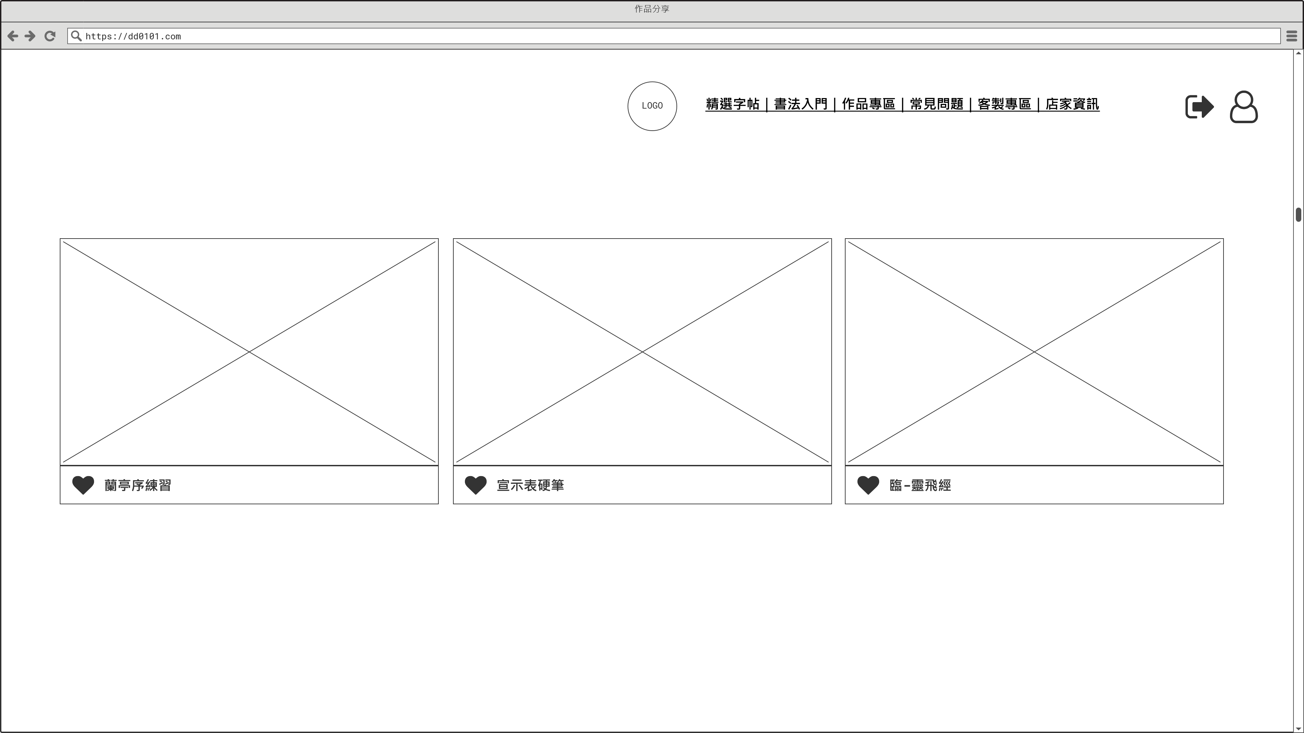

畫面配置
作品分享

Slide 11
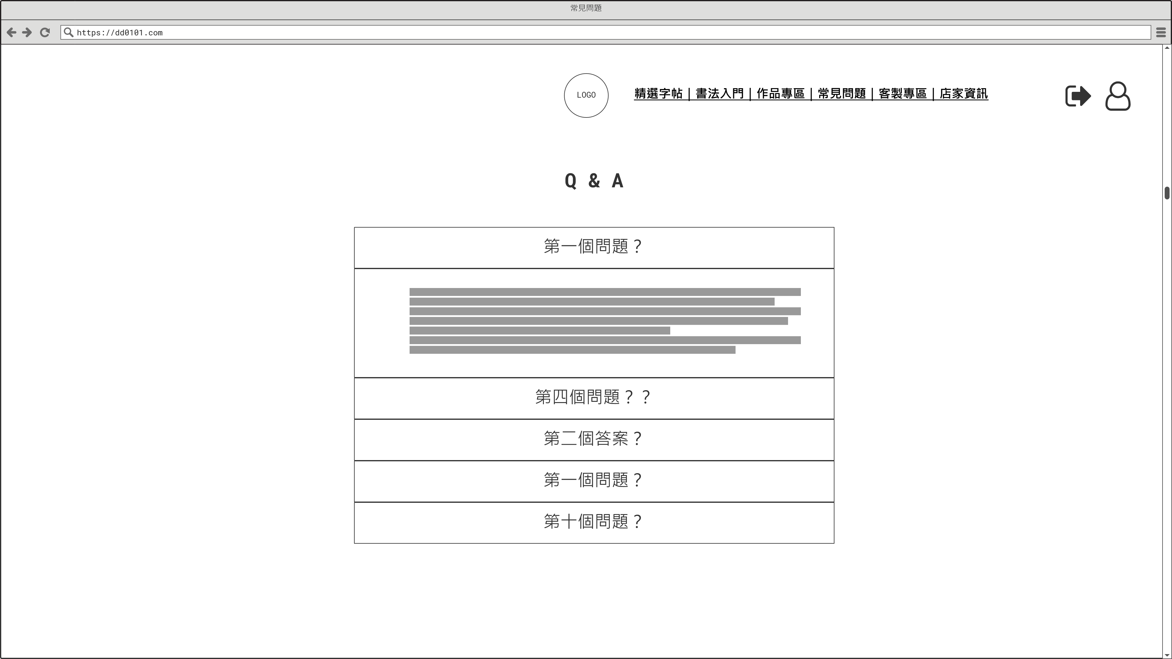
畫面配置
常見問題

Slide 12
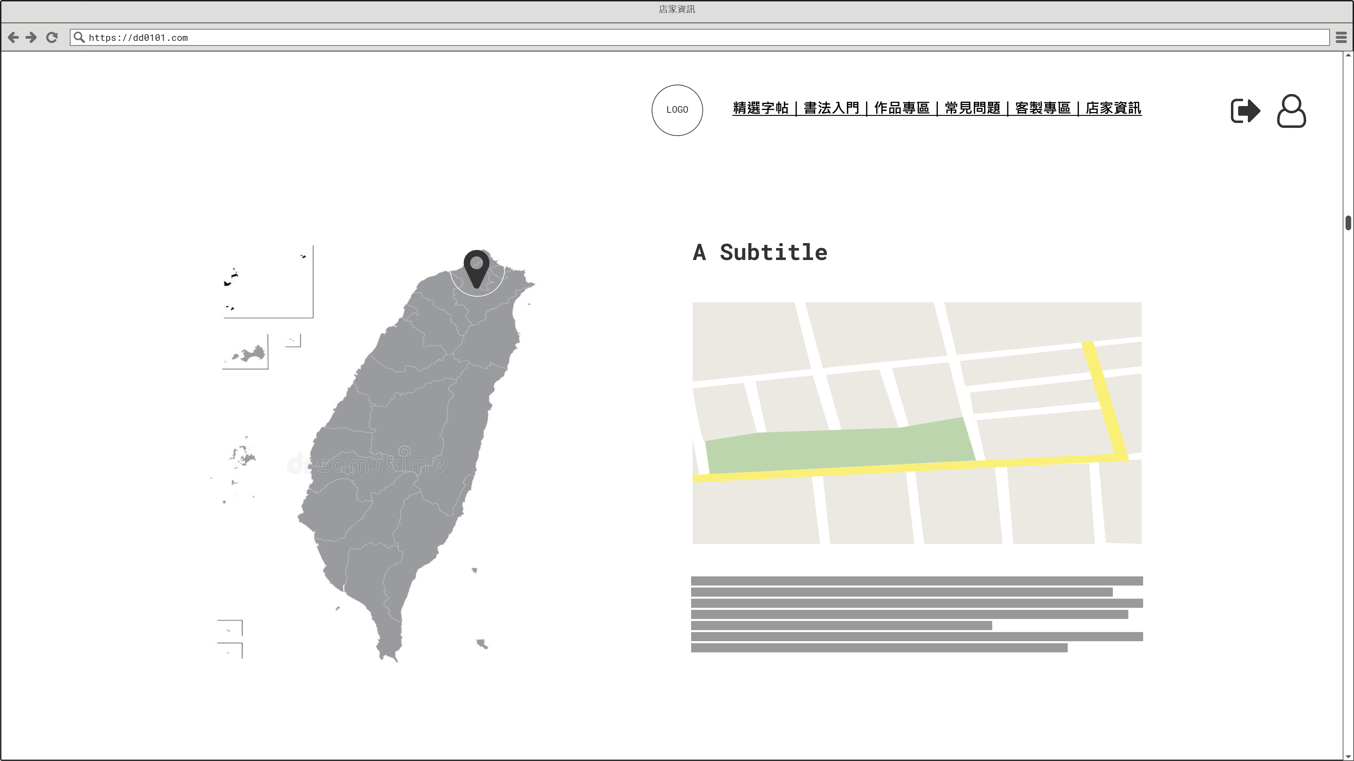
畫面配置
店家資訊
蕙風堂
蕙風堂
總公司
麗水店
宣圖部
總公司
麗水店
宣圖部

Slide 13
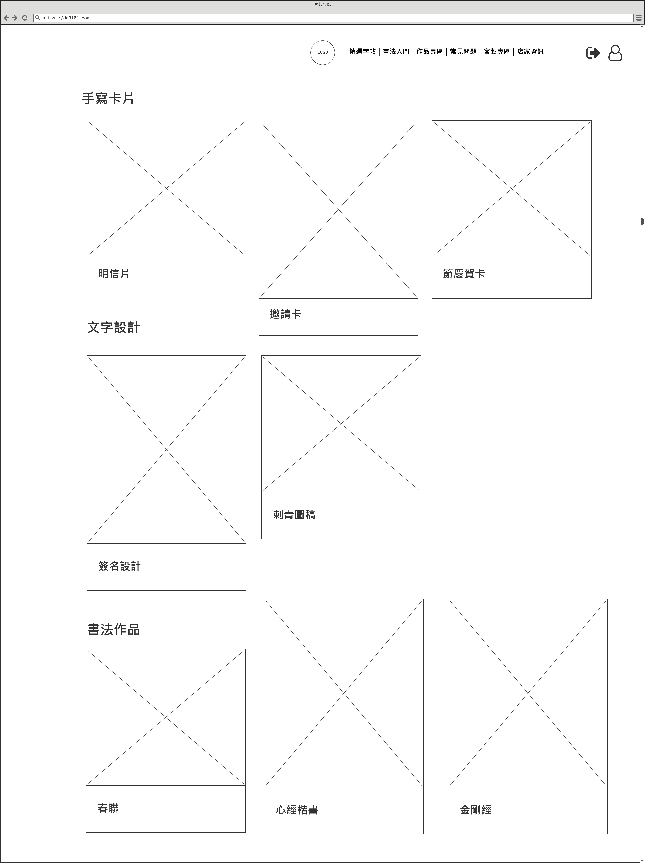
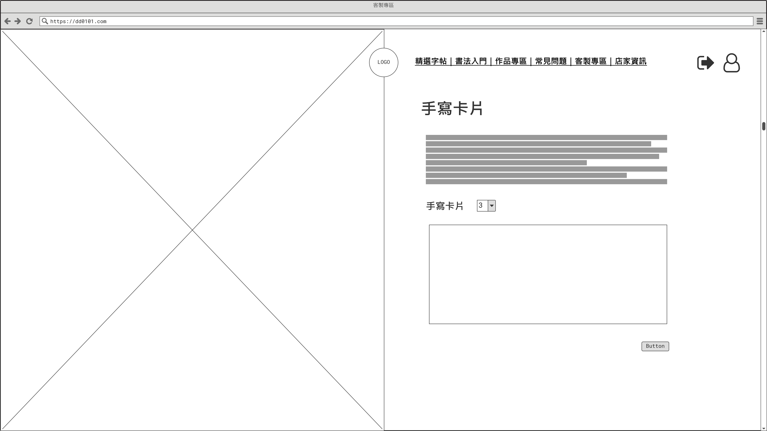
畫面配置
客製專區

Slide 14
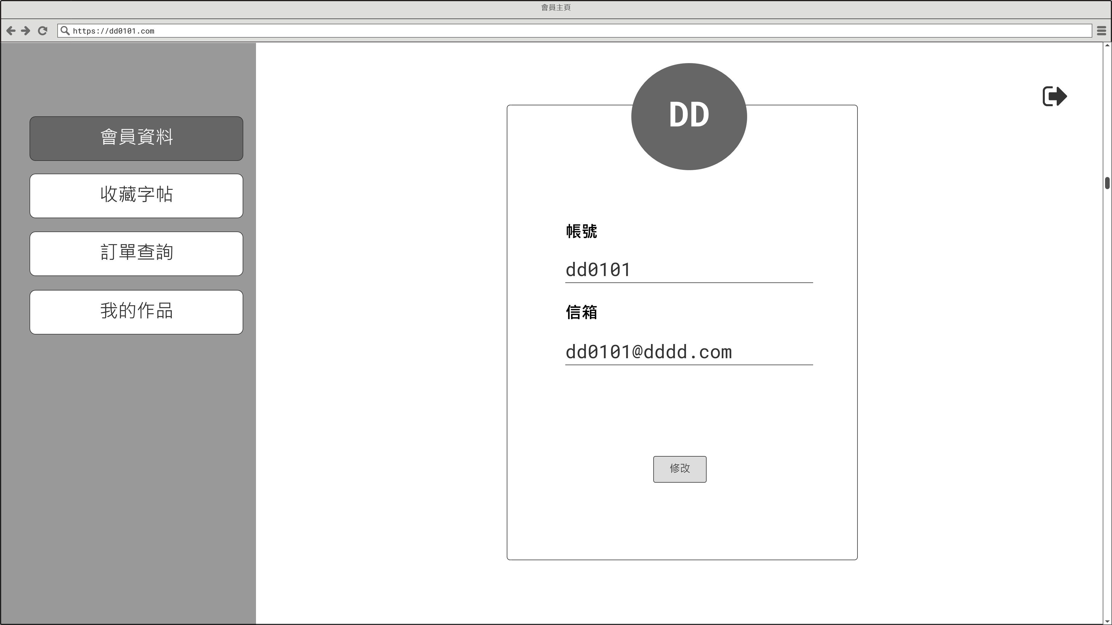
畫面配置
會員-會員資料

Slide 15
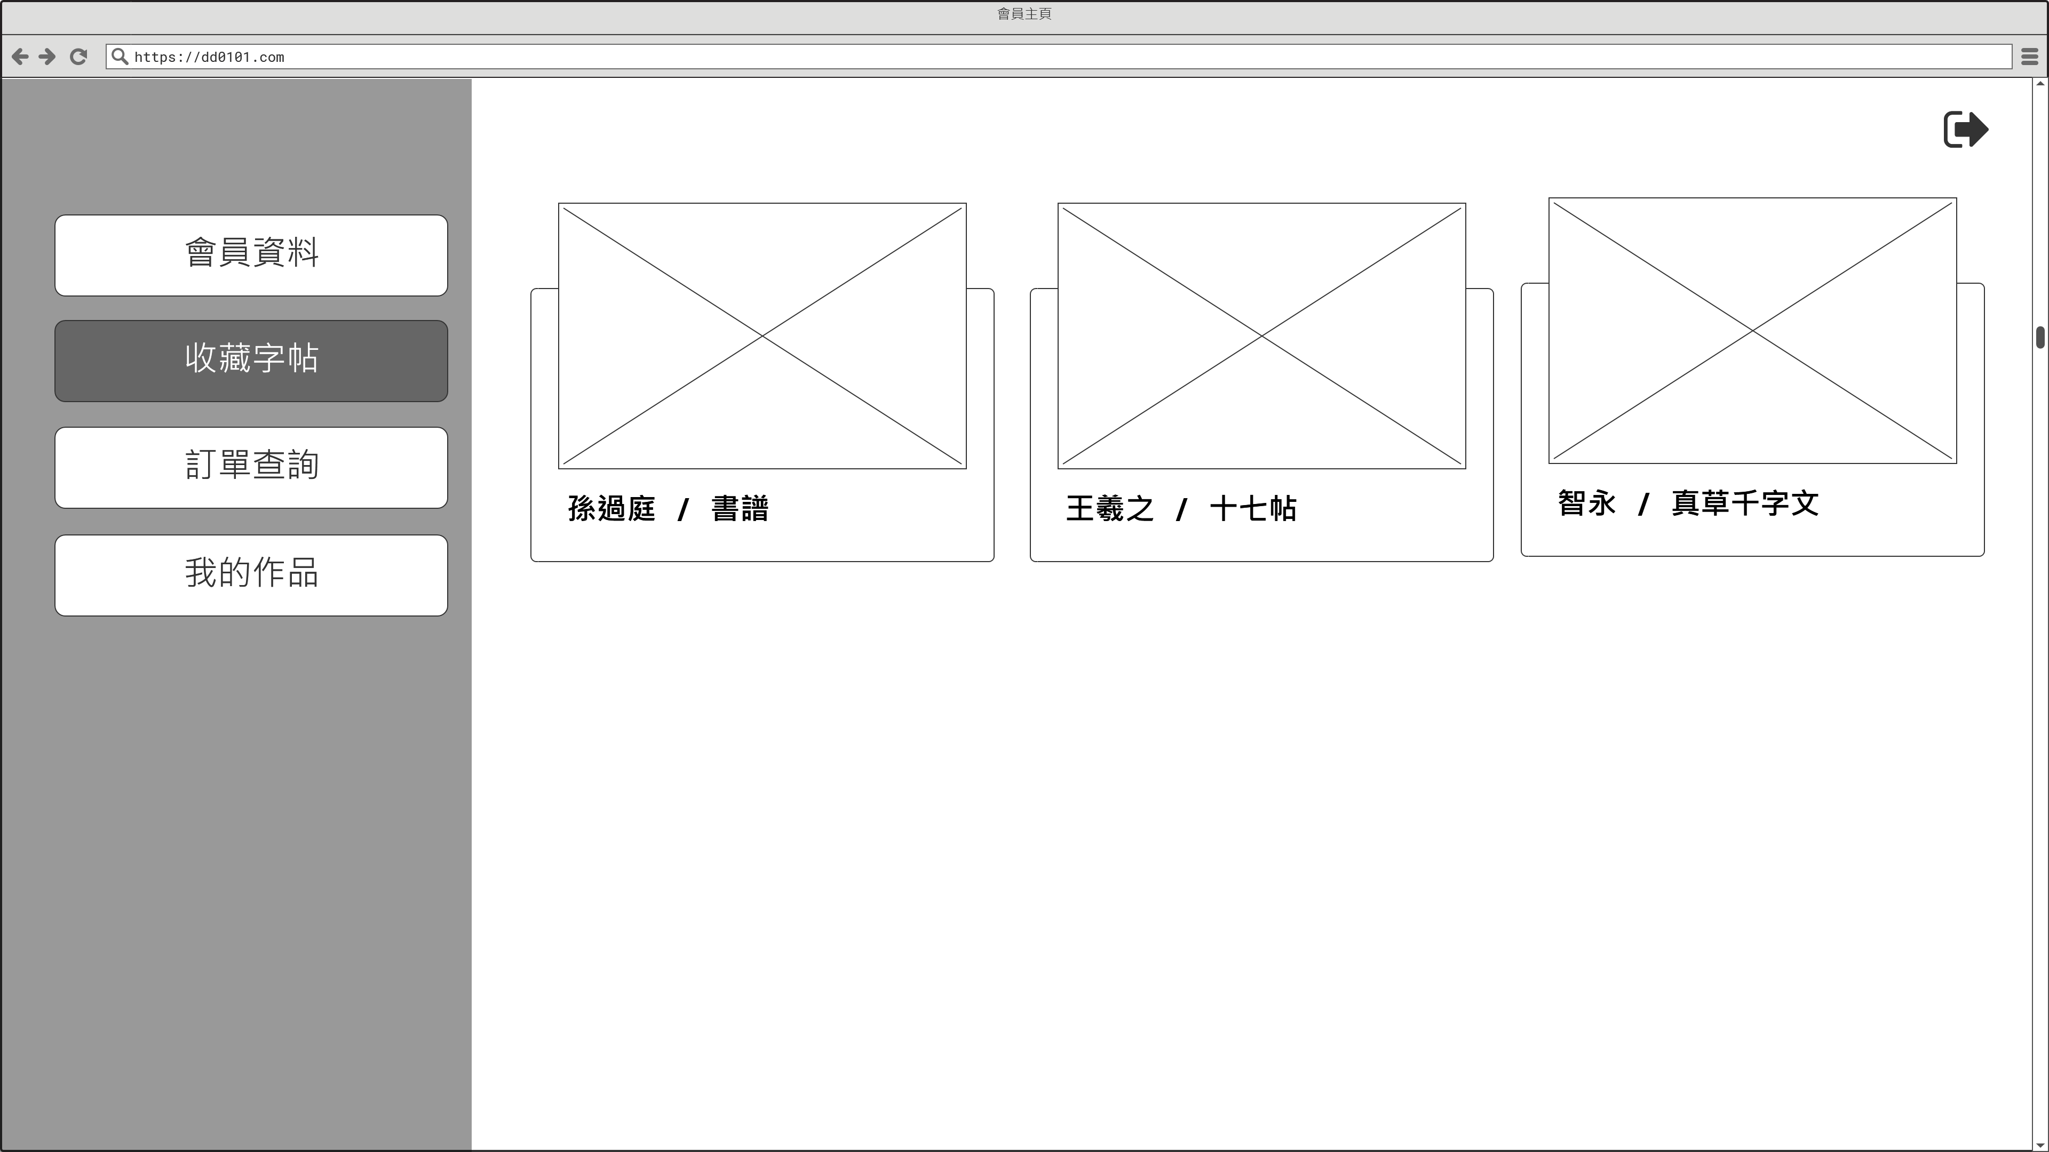
畫面配置
會員-收藏字帖

Slide 16
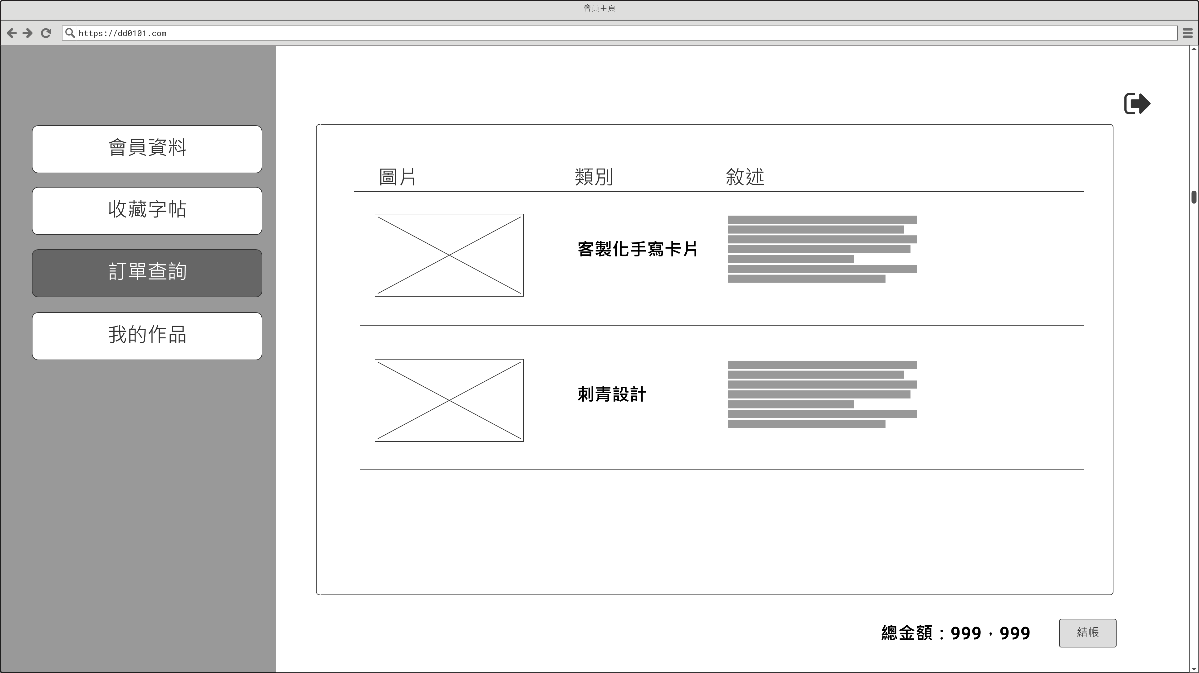
畫面配置
會員-訂單查詢
價格
金額：000
金額：000

Slide 17
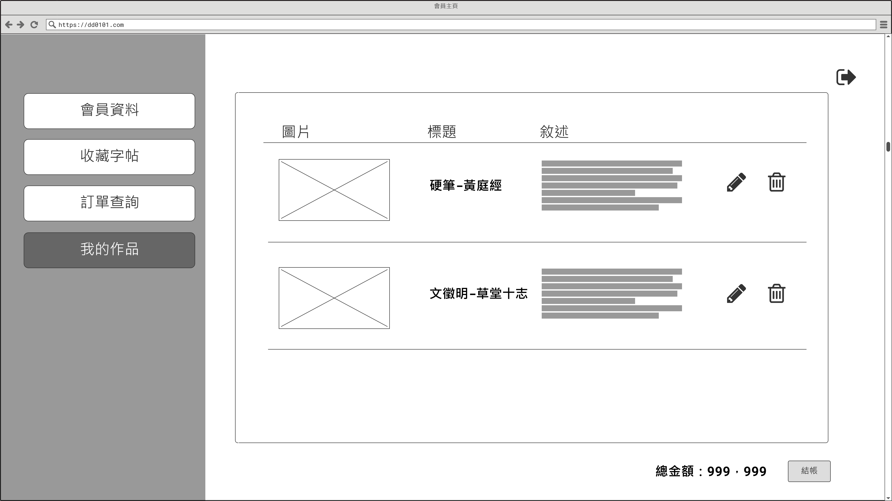
畫面配置
會員-我的作品

Slide 18
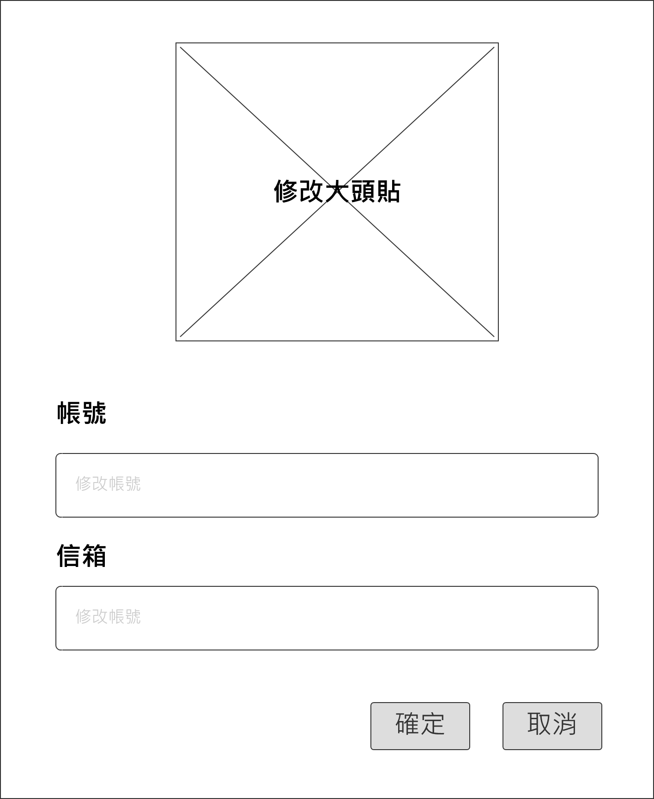
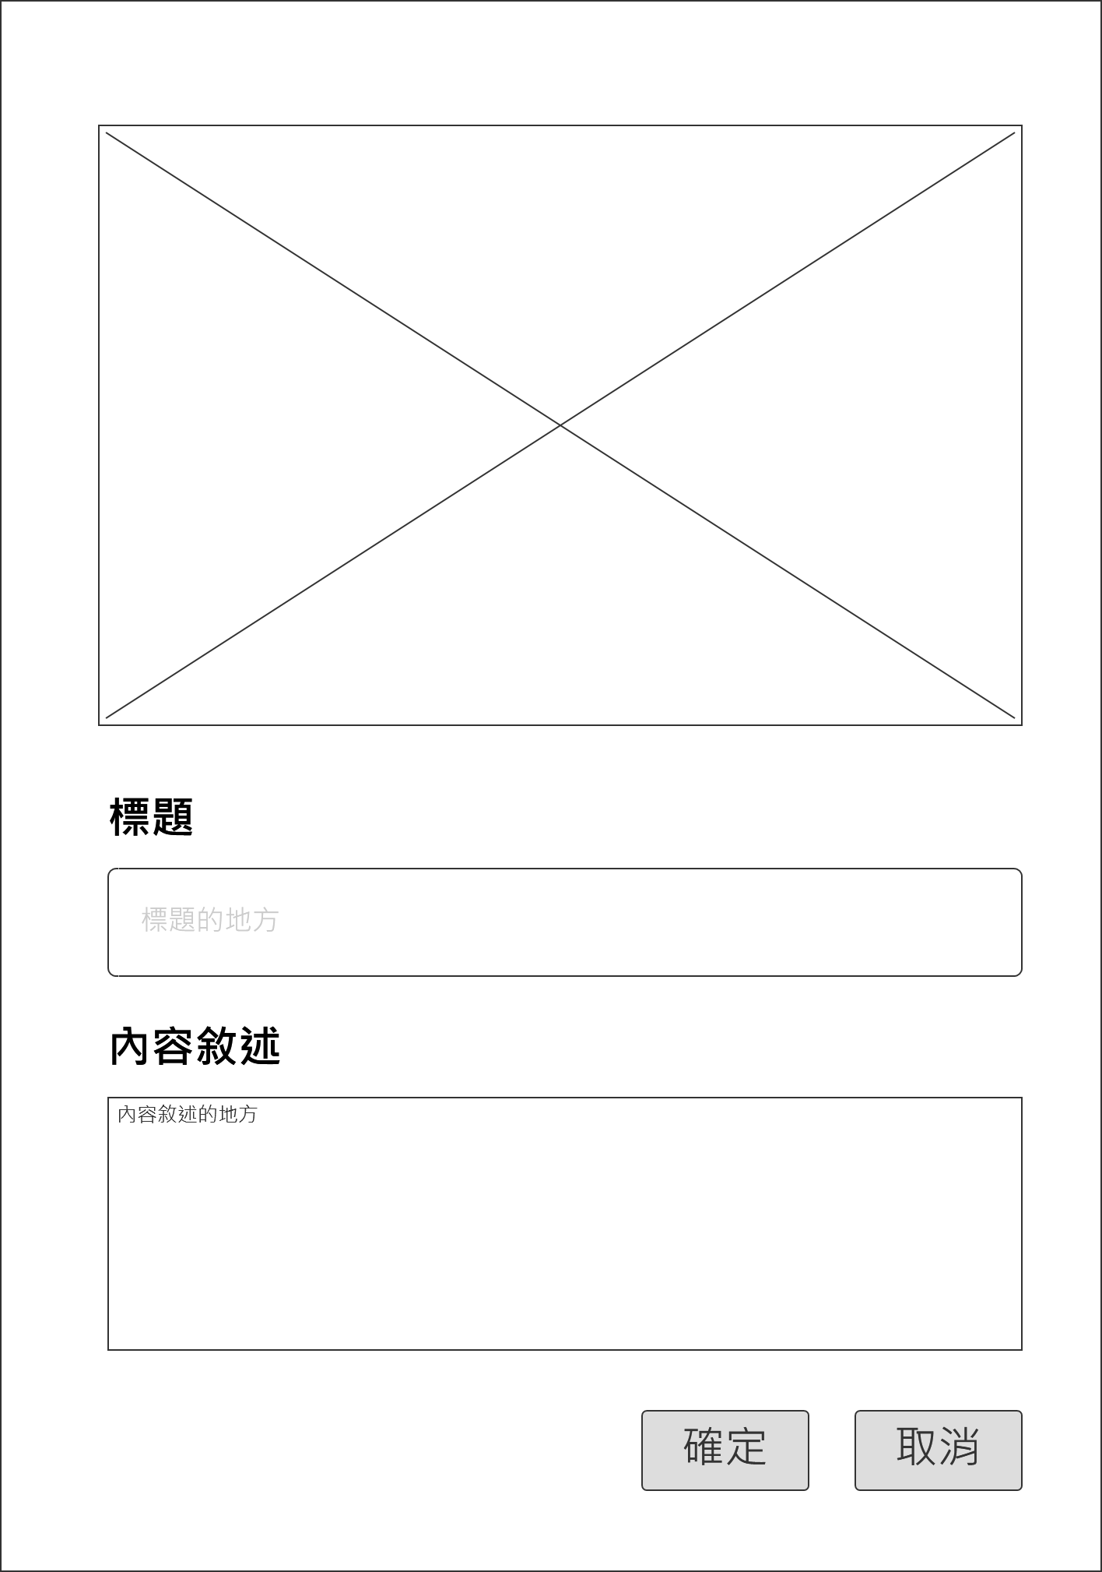
畫面配置
會員-修改視窗

Slide 19
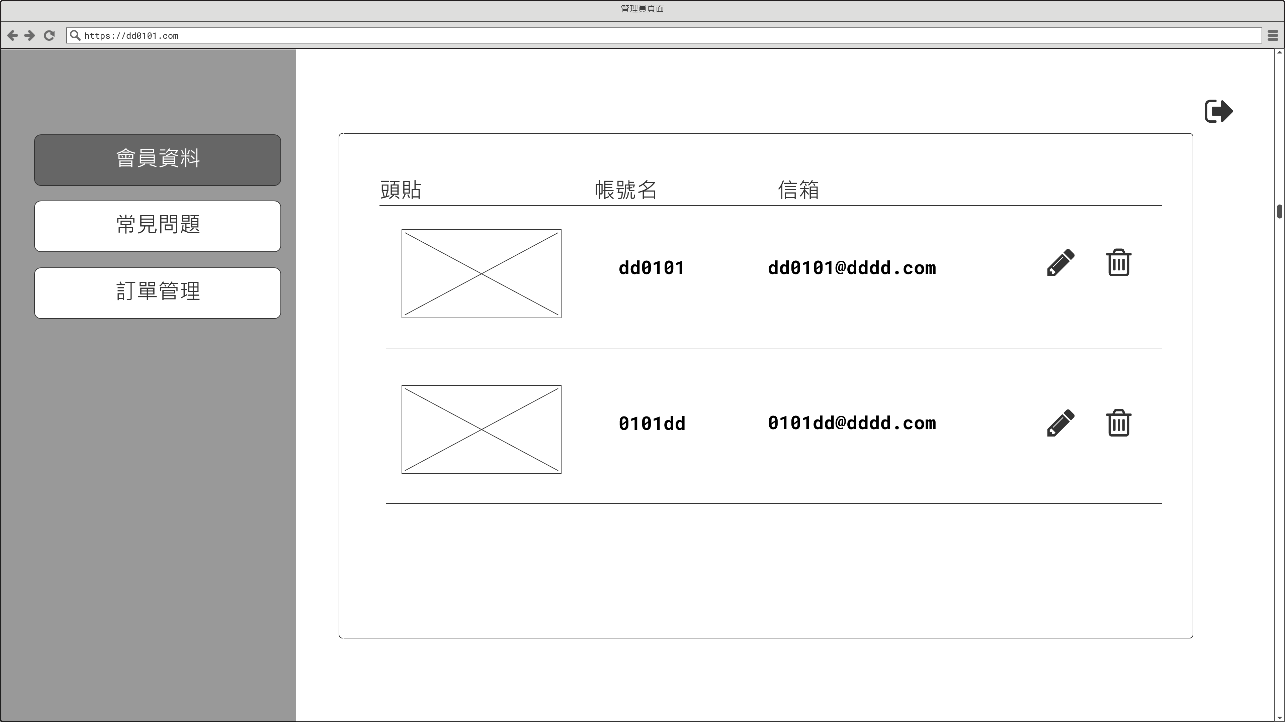
畫面配置
管理員-會員管理

Slide 20
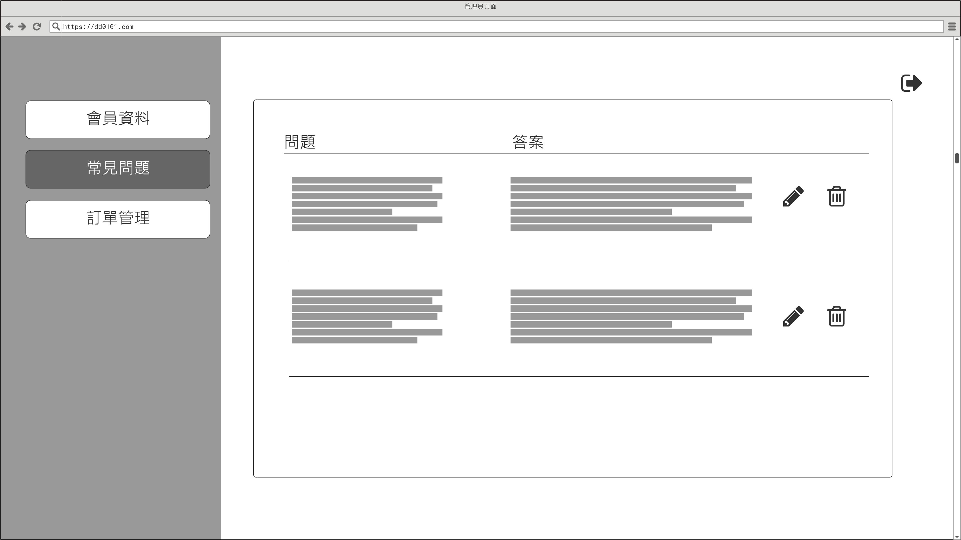
畫面配置
管理員-常見問題

Slide 21
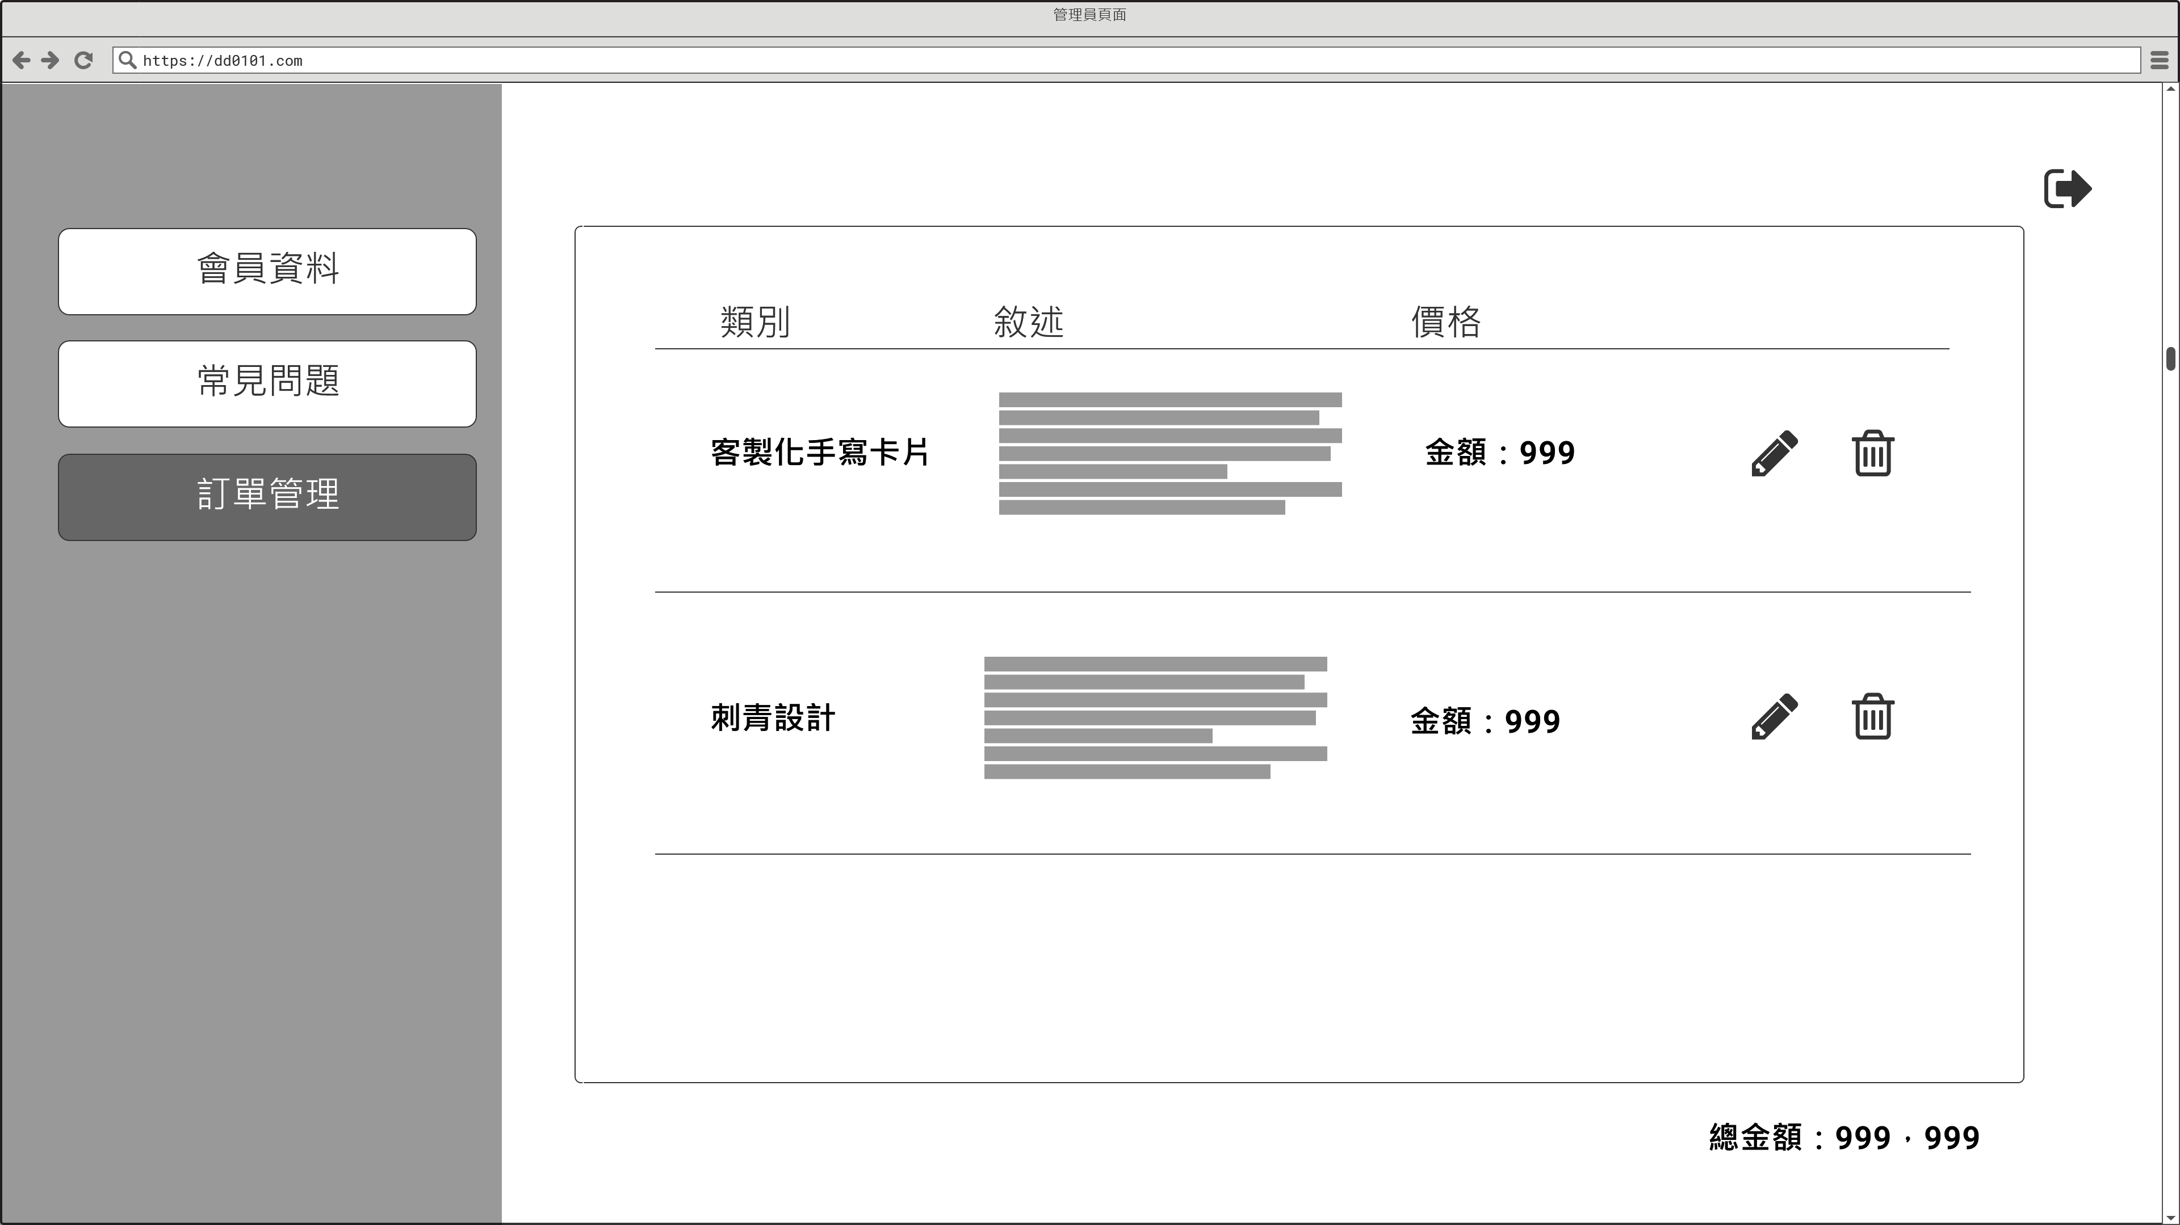
畫面配置
管理員-訂單管理

Slide 22
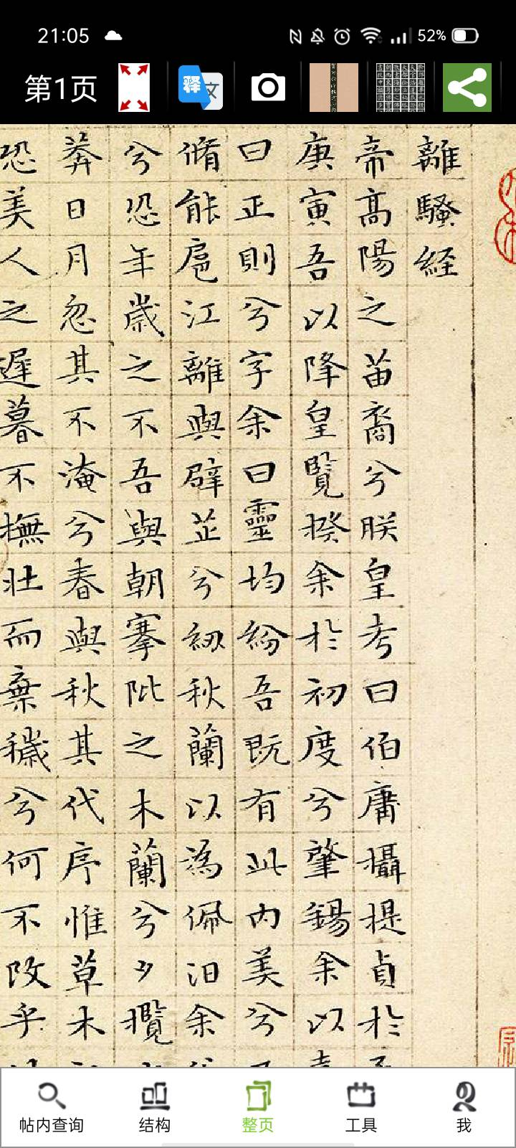
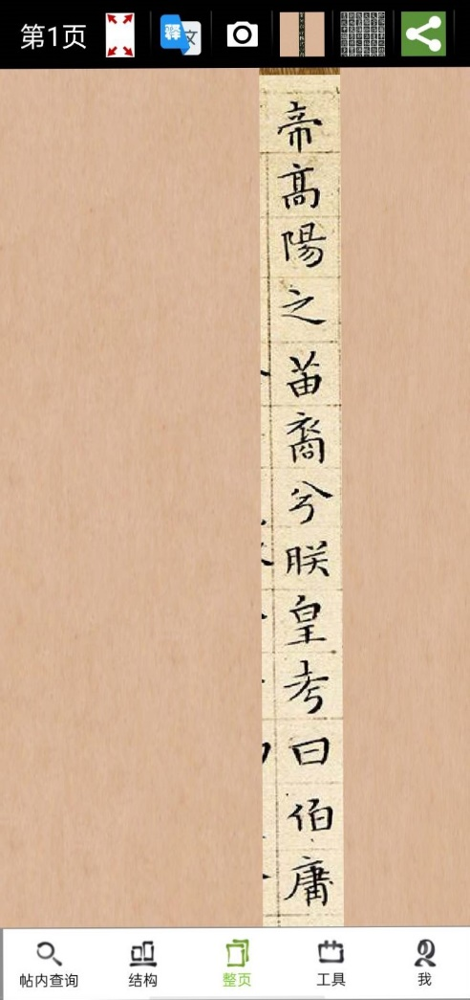
畫面配置

Slide 23
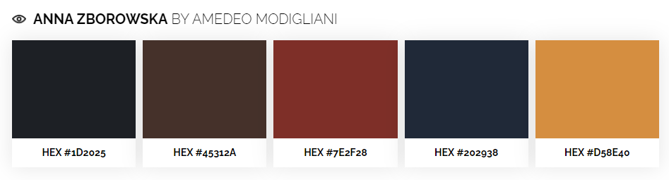
主題配色
Color Lisa
蒐集了全世界知名畫家的畫作配色，包含畢卡索、達文西、莫內等
亞美迪歐·莫迪利亞尼

Slide 24
完

